Slide 1
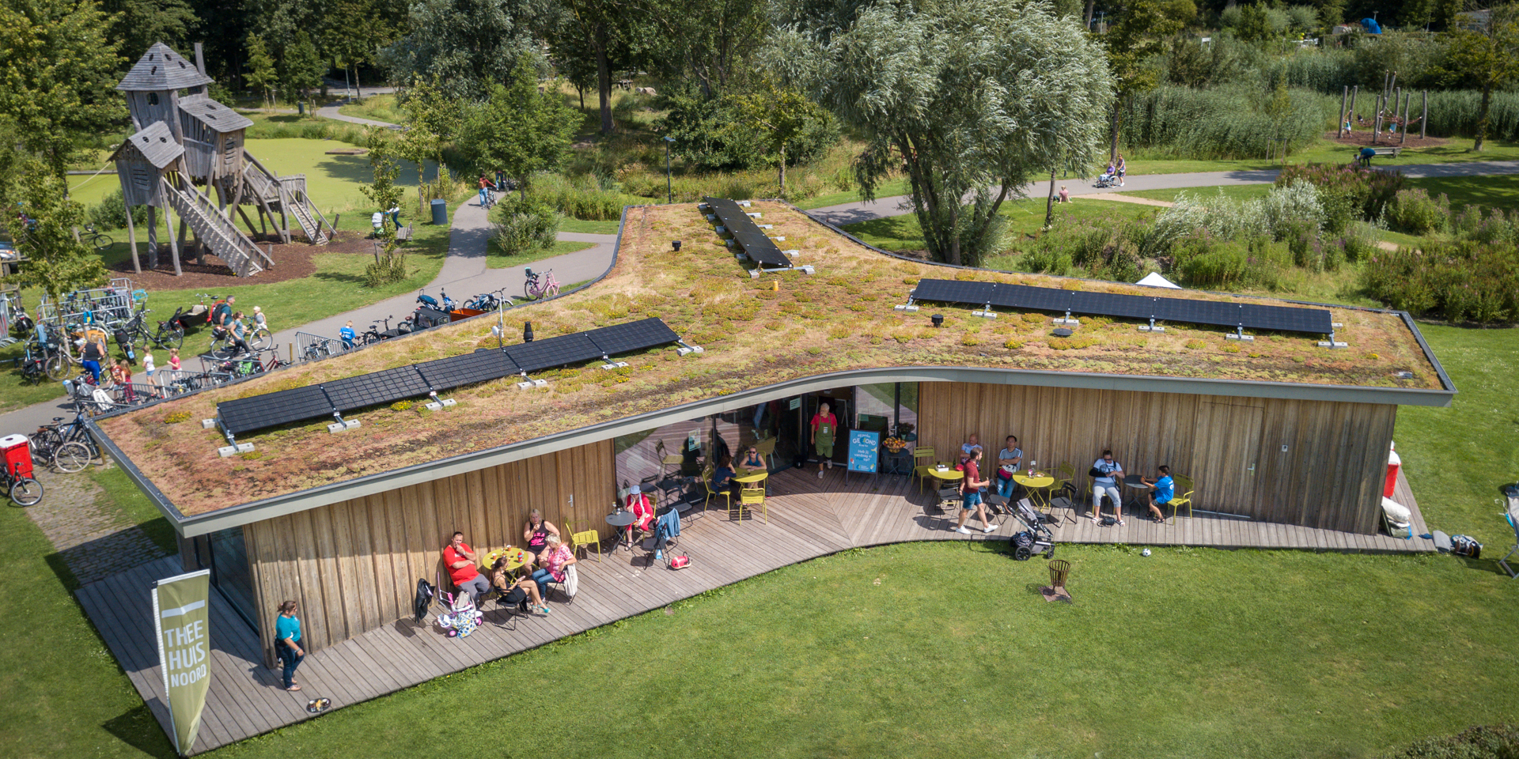
Informatiesessie WarmteBoost Woensdag 17 april 2024

Slide 2
Programma
Welkom en algemene introductie van WarmteBoost
Uitleg over het proces/stappen die worden doorlopen
Vragenrondje via de chat
Inventarisatie kennisbehoefte
Zwaaimoment
Notes:
Moderator. Waarschijnlijk zonder deze sheet te laten zien.

Slide 3
WarmteBoost
DOEL
Het programma WarmteBoost reduceert de energiekosten van 50 ontmoetingsplekken in buurten en dorpen in Nederland.
HOE?
Een interactief verduurzamingsprogramma met daarin technisch advies, coaching, uitwisseling kennis en ervaring én financiële ondersteuning.
WANNEER?
April 2024 t/m december 2025
WIE?
Brede gemeenschapsvoorzieningen en kleinschalige buurtvoorzieningen in eigen beheer zoals dorps- en buurthuizen, huis- en buurtkamers, bewonersbedrijven.
Notes:
Mondeling toelichting: uiterlijk t/m december 2025. Project moet namelijk klaar zijn binnen een jaar na toekenning.

Slide 4
Doelen WarmteBoost
Deelnemers WarmteBoost voorzien van advies. Dit gebeurt met tools, vragenuurtjes en coaching
Verspreiden van kennis en uitwisselen van ervaringen voor iedereen, niet alleen deelnemers WarmteBoost
Financieel ondersteunen van 50 ontmoetingsplekken met een bedrag van max. €25.000,- per aanvraag
Notes:
Moderator. Het kan zijn dat moderator dit gewoon in zijn/haar verhaal meeneemt zonder deze sheet te laten zien.

Slide 5
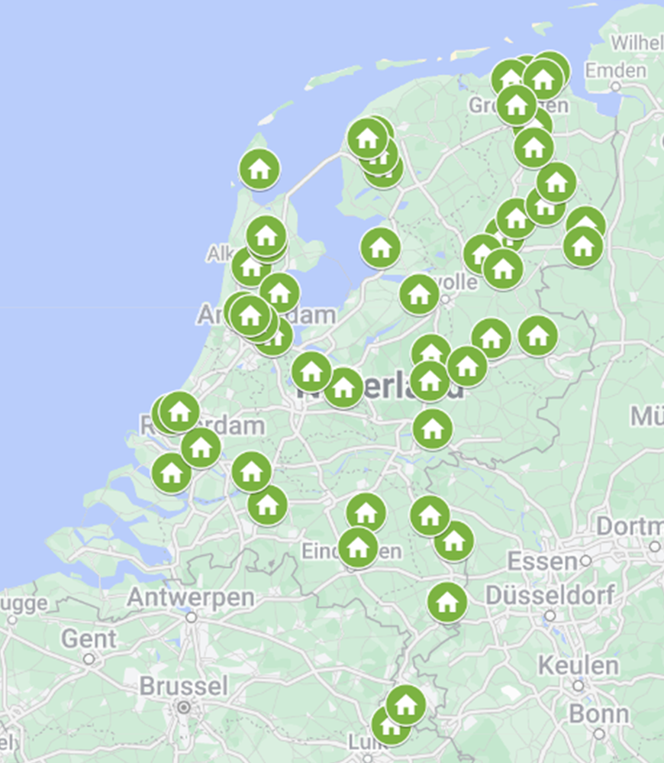
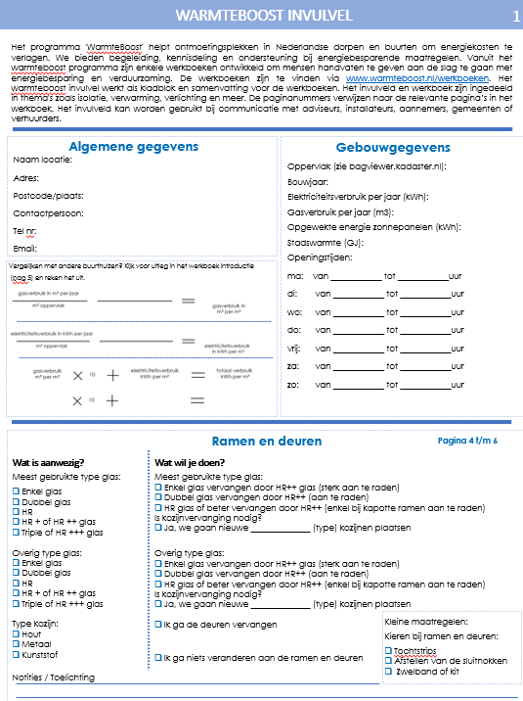
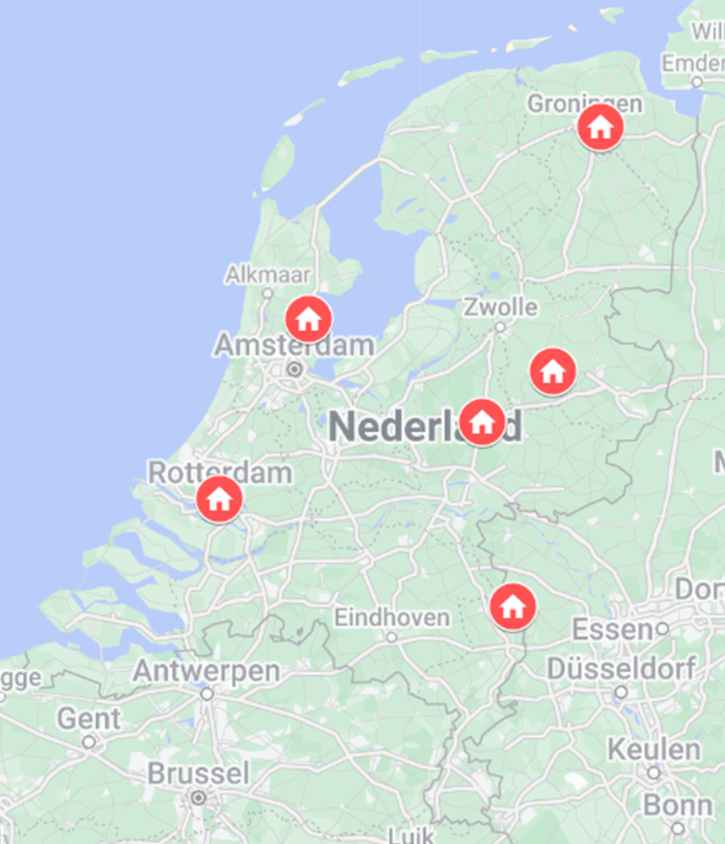
Resultaten WarmteBoost, editie 2023
Notes:
Pieter

Slide 6
Resultaten Warmteboost editie 2023(2)
Werkboeken zijn te downloaden op www.warmteboost.nl
Notes:
Pieter

Slide 7
WarmteBoost
Technisch advies
Coaching en begeleiding
Kennisoverdracht en uitwisseling ervaringen
Financiële ondersteuning
Notes:
Pieter

Slide 8
Technisch advies
Deelnemers kunnen gebruik maken van werkboeken met gebruikersroute en templates om gegevens in te vullen -> basis voor passend advies;
Online vragenuurtjes gedurende het traject;
Check van de offertes voor financiële aanvraag;
Technische advisering wordt verzorgd door Arcadis.
Notes:
Pieter

Slide 9
Coaching & begeleiding
Waar mogelijk ook coaches voor meer algemene vragen;
Coaches komen uit het netwerk van Katalys.
Notes:
Pieter

Slide 10
Kennisoverdracht & uitwisseling
Boekjes met gebruikersroute en invulformulier digitaal beschikbaar
Meerdere inhoudelijke Webinars
Regionale kennisbijeenkomsten om ervaringen en vragen te delen
Notes:
Pieter

Slide 11
Financiële ondersteuning
50 deelnemers ontvangen financiële bijdrage voor uitvoering maatregelen;
Na check van de offertes door Arcadis ontvangen deelnemers een uitnodigingsmail voor een aanvraag van max. € 25.000,-;
Behandeling, beoordeling en toekenning via Oranje Fonds
Notes:
Pieter
NIET RECHTSTREEKS BIJ OF IN TE DIENEN< UITSLUITEND VIA UITNODING MET LINK!

Slide 12
Planning
18 april tot 17 mei: inschrijving via www.warmteboost.nl
Uiterlijk 1 juli: bekendmaking definitieve selectie deelnemers;
1 mei 2025: uiterste datum toekenningen door Oranje Fonds;
31 december 2025: werkzaamheden verduurzaming moeten zijn uitgevoerd.
Notes:
Pieter

Slide 13
Voor wie is WarmteBoost?
Brede gemeenschapsvoorzieningen
Kleinschalige buurtvoorzieningen
Breed activiteitenaanbod
Verschillende doelgroepen
Overwegend vrijwilligers
Notes:
Monique
Toelichten wat we eronder verstaan

Slide 14
Voor wie is WarmteBoost?
Accommodaties met:
Pand in eigendom van aanvragende stichting/vereniging
Een langdurige gebruiks- en huurovereenkomst (min. 5 jaar)
Notes:
Monique

Slide 15
Belangrijke voorwaarden
Investeringsbegroting min. € 25.000,-
Investering heeft nog niet plaatsgevonden.
Notes:
Monique
Je krijgt een uitnodiging om in te dienen in ons systeem nadat je een account in MIJNOF hebt (gemaakt). NIET RECHTSTREEKS via onze site in te dienen!!!
We vragen geen cofinanciering!
Extra wegingsfactoren bij over-intekening:
Overtuigende onderbouwing bij < 3 jaar geleden een duurzaamheidsaanvraag bij Oranje Fonds of DOEN
Regionale spreiding (Energie-armoedekaart TNO)
Aard van de aanvraag (bijv. niet alleen warmtepompen
In principe in 2 tranches
Kleinere aanvragen kunnen ook rechtstreeks indienen bij het fonds. Grotere investeringsprojecten met cofinanciering ook beter langs reguliere weg. Duren ook langer alvorens gerealiseerd.

Slide 16
Uitsluitingen
Categorale accommodaties zoals sport- en hobbyverenigingen
Sportaccommodaties
(Speel-)tuingebouwen
Ontmoetingsplekken van c.q. binnen zorginstellingen
Ontmoetingsplekken van bibliotheken, kinderboerderijen, woon- en dagbestedingsinitiatieven, maatschappelijke opvang, etc.
Bedrijven, welzijnsorganisaties, culturele instellingen
Religieuze- of gebedshuizen
Notes:
Monique
WarmteBoost richt zich op ontmoetingsplekken voor een brede doelgroep met een breed activiteiten aanbod. Daarom zijn de volgende categorieën uitgesloten

Slide 17
Hoe verder?
Morgen inschrijven via warmteboost.nl
Inschrijvingtermijn loopt t/m vrijdag 17 mei 2024
1 juli 2024: alle deelnemers hebben duidelijkheid over deelname
Notes:
Monique
Na deze sheet volgt rest van programma: vragen, inventarisatie kennisonderwerpen, zwaaimomenten. Dit kan zonder sheets en wordt begeleid door moderator.

